Slide 1



CDG企业发展事业群
杨小东（fredxdyang）通道面试陈述
申报目标：技术研究类 – 应用研究职位 T10
部 门：微信广告部 - 引擎策略研发中心 – 效果引擎开发组
时 间：2021年8月
Notes:
各位评委老师，同事，大家下午好，我是 。。。
很荣幸能参加本次会议并给大家分享上次答辩时的一些过程，一些经验如果能帮到在座的各位同事那就最好。
接下来，我首先陈述下上次答辩的内容，然后给大家分享下我对答辩过程中的一些思考

Slide 2
个人经历概述
个人经历
2009.09 ~ 2017.07 北京大学(医学本科5年 & 计算机硕士3年) 辅修应用数学 / 英语专业八级
2017.07 ~ 2021.08 微信广告部 / 引擎策略研发中心 负责$oCPM$精排效果优化
个人荣誉
1次五星员工(2021H1) & 4次四星员工(2020H1 / 2019H2 / 2018H2 / 2018H1)
2018.03 GM闪电奖（原社交与效果广告部）
团队荣誉
2020年 腾讯技术突破奖 —— 腾讯广告新投放平台联合项目团队
2019年 公司级技术突破奖 —— 微信广告新一代效果引擎 (PPT撰写人之一，领奖人之一)
2018年 公司级商业贡献特别奖 —— 效果广告联合项目团队
Notes:
本人09~17年在
17年校招进入，一直
17年至今，本人先后获得1次五星员工和4次4星员工
本人所在的团队也收获了多项公司级荣誉

Slide 3
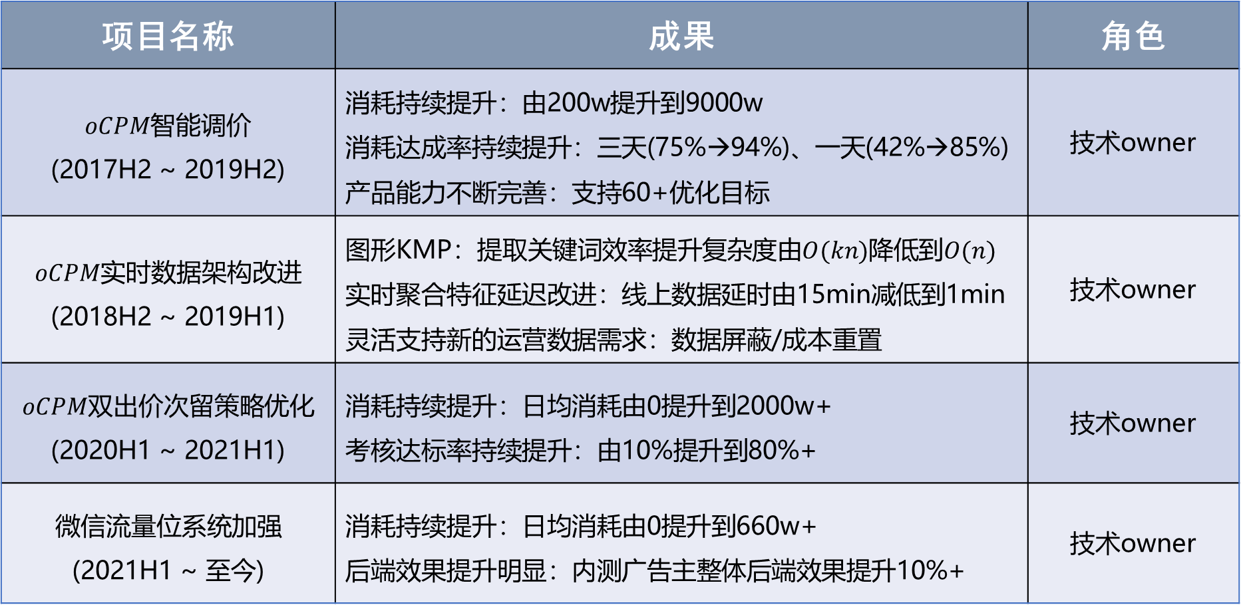
主要工作成果
项目名称 | 成果 | 角色
$oCPM$智能调价 (2017H2 ~ 2019H2) | 消耗持续提升：由200w提升到9000w 消耗达成率持续提升：三天(75%→94%)、一天(42%→85%) 产品能力不断完善：支持60+优化目标 | 技术owner
$oCPM$实时数据架构改进 (2018H2 ~ 2019H1) | 图形KMP：提取关键词效率提升复杂度由$O(kn)$降低到$O(n)$ 实时聚合特征延迟改进：线上数据延时由15min减低到1min 灵活支持新的运营数据需求：数据屏蔽/成本重置 | 技术owner
$oCPM$双出价次留策略优化 (2020H1 ~ 2021H1) | 消耗持续提升：日均消耗由0提升到2000w+ 考核达标率持续提升：由10%提升到80%+ | 技术owner
微信流量位系统加强 (2021H1 ~ 至今) | 消耗持续提升：日均消耗由0提升到660w+ 后端效果提升明显：内测广告主整体后端效果提升10%+ | 技术owner
Notes:
自入职至今，我先后负责了多项oCPM核心策略研发
17~21是oCPM业务高速发展其，引擎策略配合1天多条，数平模型升级，以及自动扩量，在上述各项业务上均取得了巨大的突破

Slide 4
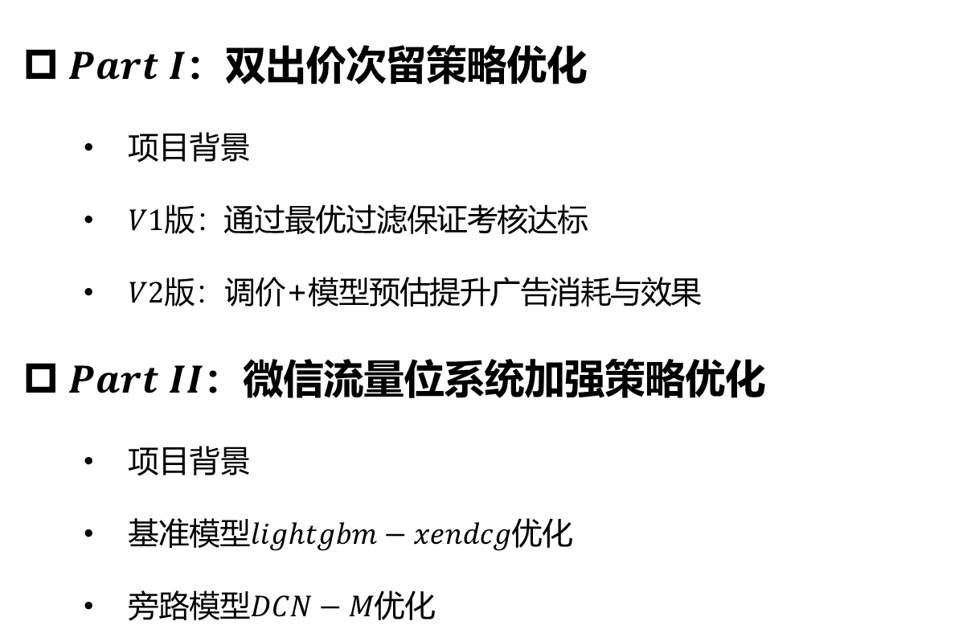
大纲
$Part I$：双出价次留策略优化
项目背景
$V1版：$通过最优过滤保证考核达标
$V2版$：调价+模型预估提升广告消耗与效果
$Part II$：微信流量位系统加强策略优化
项目背景
基准模型$lightgbm−xendcg$优化
旁路模型$DCN−M$优化
Notes:
答辩的内容共分为2部分，分别是

Slide 5
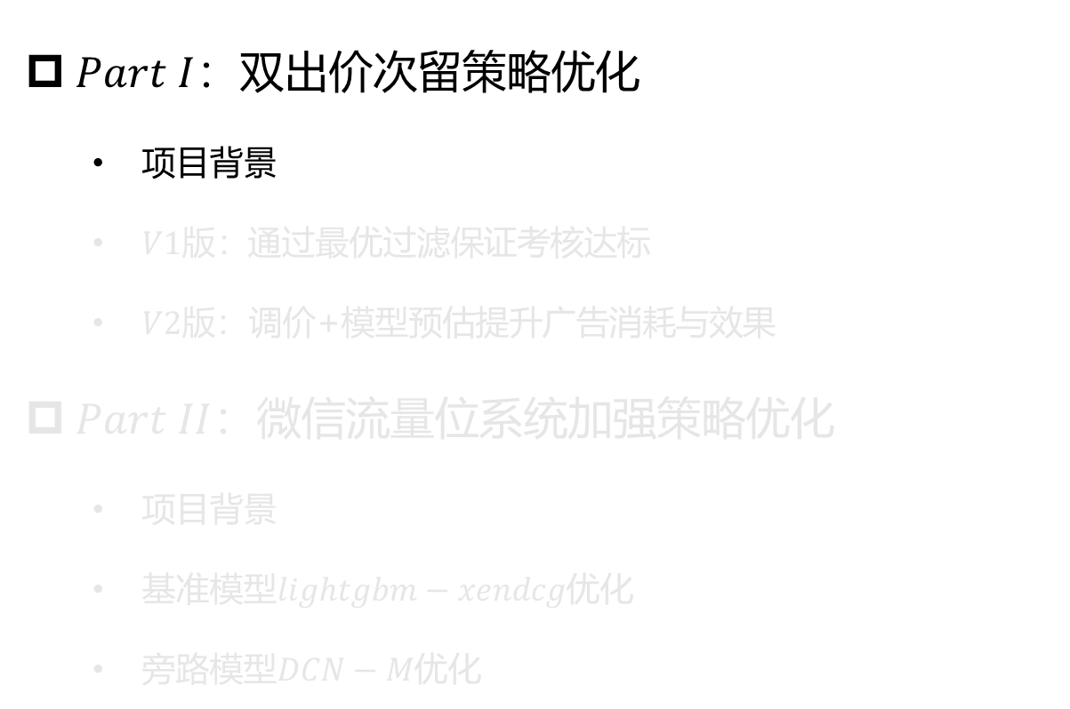
大纲
$Part I$：双出价次留策略优化
项目背景
$V1版：$通过最优过滤保证考核达标
$V2版$：调价+模型预估提升广告消耗与效果
$Part II$：微信流量位系统加强策略优化
项目背景
基准模型$lightgbm−xendcg$优化
旁路模型$DCN−M$优化
Notes:
首先给评委老师介绍下20年我们在双出价次留产品上做的一些策略优化

Slide 6
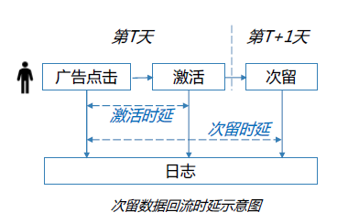
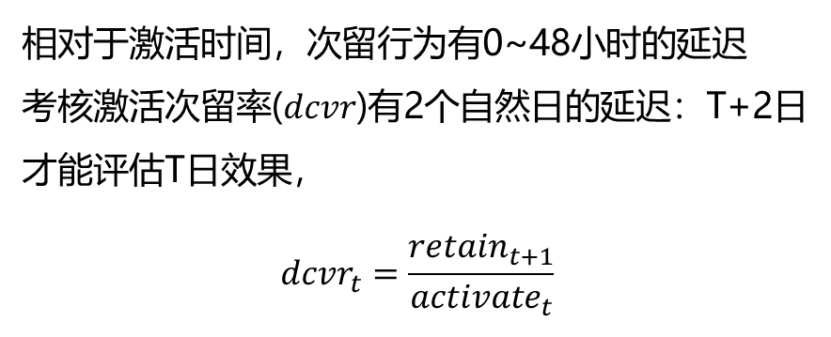
项目背景：效果广告分行业精细优化，网服行业考虑次留激活率
网服APP类广告转化链路
曝光
点击
下载
激活
激活次留率
当前出价方式
考核指标：
激活成本
激活次留率
激活：用户下载安装App后，首次打开
次留：用户激活后，次日再次打开app
长留/ROI
相对于激活时间，次留行为有0~48小时的延迟
考核激活次留率($dcvr$)有2个自然日的延迟：T+2日才能评估T日效果，
$${dcvr}_{t}=\frac{{retain}_{t+1}}{{activate}_{t}}$$
诉求：同时保证激活成本达成，激活次留率达到考核标准
Notes:
网服行业主投app应用推广，从最前端的曝光到最后端的长留/ROI，它的转化链路如下
2019年底调研网服行业广告主时我们发现，当前广告主主投激活，但他们希望在继续保证，效果优化考虑下后端激活次留率
部分不熟悉网服行业的老师可能会询问，什么是激活，什么是次留，这里我也简单介绍下
激活即 。。。次留即。。。
考核激活次留率有2个自然日的延迟。
即T+2日才能基于T+1日的完全回流的次留和T日的激活计算得到T日的激活次留率

Slide 7
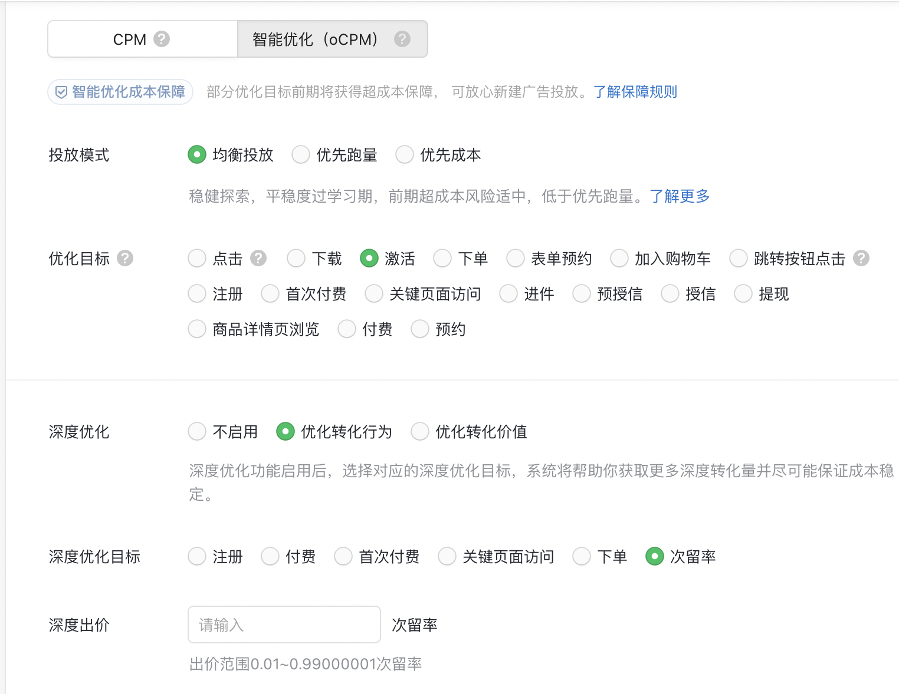
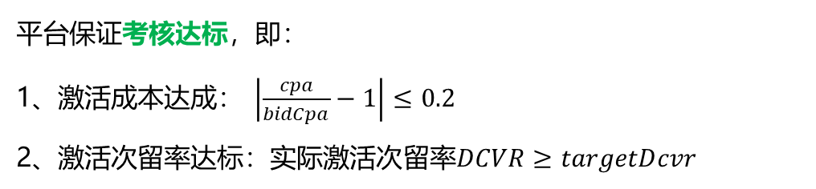
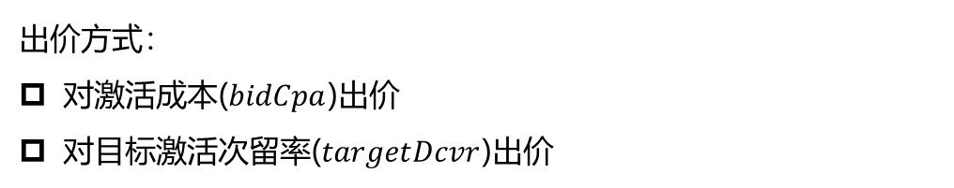
项目背景：新的投放模式-双出价次留
新的投放模式：双出价次留
出价方式：
对激活成本($bidCpa$)出价
对目标激活次留率($targetDcvr$)出价
平台保证考核达标，即：
1、激活成本达成： $\left|\frac{cpa}{bidCpa}−1\right|≤0.2$
2、激活次留率达标：实际激活次留率$DCVR≥targetDcvr$
次留率不达标且分日波动时
频繁暂停广告(即使激活成本达成)
降低在微广平台上广告营销费用
Notes:
如上所述，投放单目标激活时，实际次留率只有25%，不达广告主35%的广告主目标，同时激活次留率分日波动
激活次留率多日不达标之后，即使激活成本达成，广告主也会暂停，同时降低
为了解决这个痛点，从2020年初开始，微广在投放端上线了双出价次留产品。
使用双出价次留时，广告主分

Slide 8
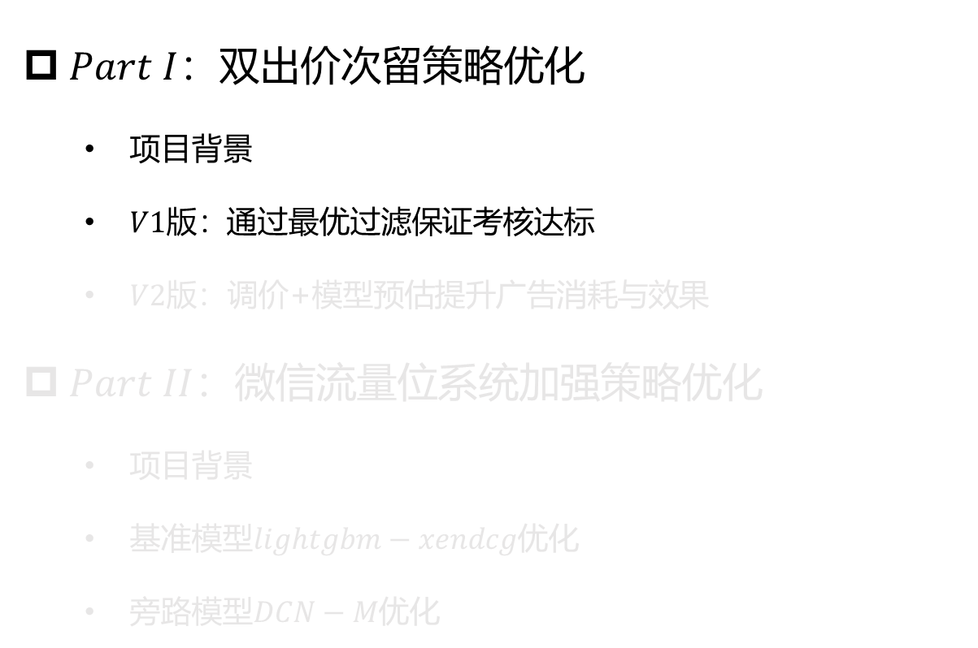
大纲
$Part I$：双出价次留策略优化
项目背景
$V1版：$通过最优过滤保证考核达标
$V2版$：调价+模型预估提升广告消耗与效果
$Part II$：微信流量位系统加强策略优化
项目背景
基准模型$lightgbm−xendcg$优化
旁路模型$DCN−M$优化
Notes:
那么我们是如何保证双出价次留考核达标的了？

Slide 9
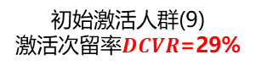
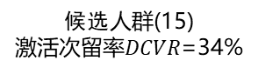
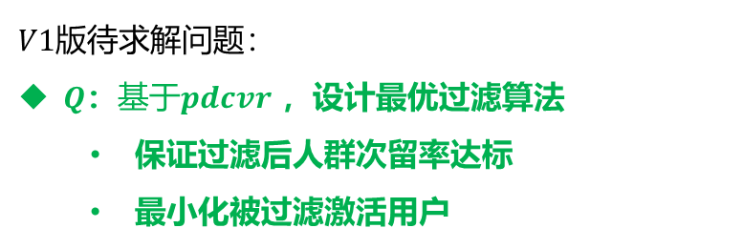
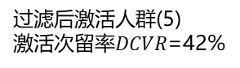
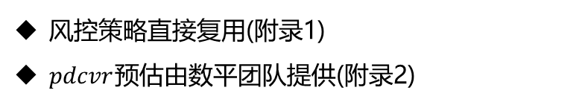
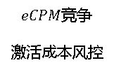
$V1$版：激活$eCPM$排序+低次留率用户过滤保证考核达标
双出价次留是单目标激活的升级版：在激活成本达成的基础上叠加了一个约束-次留率达标
使用激活$eCPM$参与排序，基于激活成本风控
在初始激活人群上过滤部分低次留率用户，总可以保证过滤后激活人群的次留率达标
$V1$版策略框架：激活$eCPM$排序+过滤低次留率用户
$eCPM$竞争
激活成本风控
过滤
风控策略直接复用(附录1)
$pdcvr$预估由数平团队提供(附录2)
候选人群(15)
激活次留率$DCVR$=34%
初始激活人群(9)
激活次留率$DCVR$=29%
过滤后激活人群(5)
激活次留率$DCVR$=42%
$V1$版待求解问题：
$Q$：$基于pdcvr$，设计最优过滤算法
保证过滤后人群次留率达标
最小化被过滤激活用户
人群
激活次留率
$$0.6$$
$$0.5$$
$$0.3$$
$$0.2$$
$$0.1$$
注：激活出价20元，激活次留率出价40%，$eCPM=bidCpa∗pctr∗pcvr$
Notes:
V1版本，我们考虑双出价次留是。。。：它在单目标激活的基础上只叠加了一个效果约束，次留率达标
因此，我们仍然使用激活目标的ecpm参与排序竞争，这样我们获得了初始激活人群，在获量人群上我们基于激活成本风控，就保证了激活目标成本达成
然而，如图所示，激活次留率只有29%，不满足广告主40%的标准
但是，只要我们在初始，如图所示，我们过滤掉红色虚线方框内的4个用户，过滤后人群的激活次留率DCVR是42%，达标
这样，我们就确定了V1版本策略框架

Slide 10
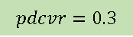

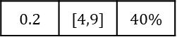


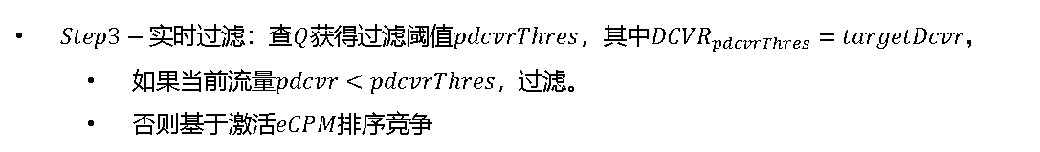
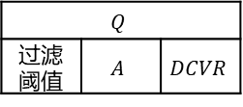
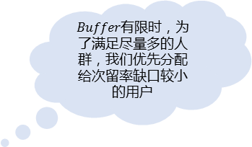
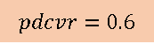


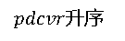
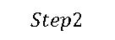
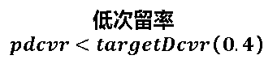
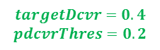
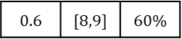
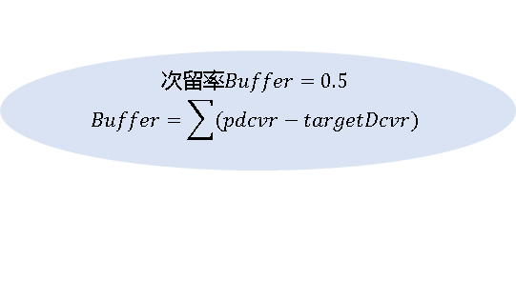
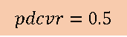




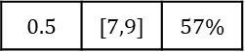
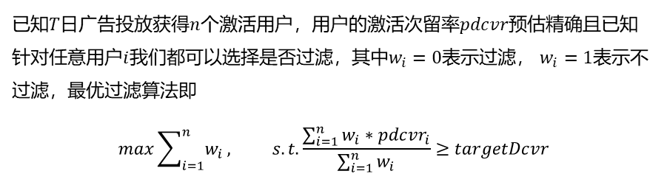
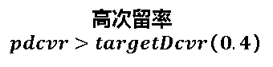
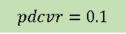

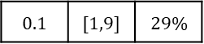
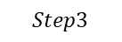

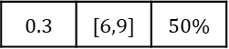
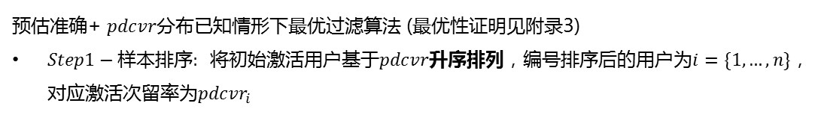
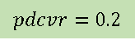


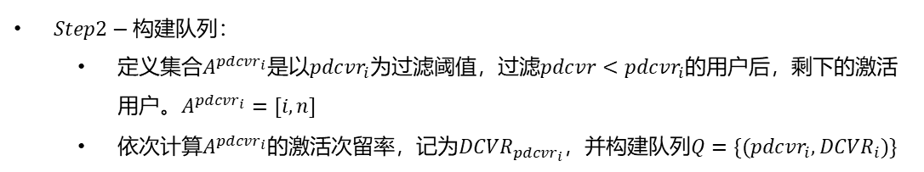
$V1$版：预估精确+人群分布已知情形下最优过滤算法
已知$T$日广告投放获得$n$个激活用户，用户的激活次留率$pdcvr$预估精确且已知
针对任意用户$i$我们都可以选择是否过滤，其中$w_{i}=0$表示过滤， $w_{i}=1$表示不过滤，最优过滤算法即
$$max\sum_{i=1}^{n}{w_{i}}, s.t. \frac{\sum_{i=1}^{n}{w_{i}∗{pdcvr}_{i}}}{\sum_{i=1}^{n}{w_{i}}}≥targetDcvr$$
预估准确+ $pdcvr$分布已知情形下最优过滤算法 (最优性证明见附录3)
$Step1−样本排序:$将初始激活用户基于$pdcvr$升序排列，编号排序后的用户为$i=\{1,…,n\}$，对应激活次留率为${pdcvr}_{i}$
$Step2−构建队列：$
定义集合$A^{{pdcvr}_{i}}$是以${pdcvr}_{i}$为过滤阈值，过滤$pdcvr<{pdcvr}_{i}$的用户后，剩下的激活用户。$A^{{pdcvr}_{i}}=[i,n]$
依次计算$A^{{pdcvr}_{i}}$的激活次留率，记为${DCVR}_{{pdcvr}_{i}}$，并构建队列${Q=\{(pdcvr}_{i},{DCVR}_{i})\}$
$Step3−实时$过滤：查$Q$获得过滤阈值$pdcvrThres$，$其中{DCVR}_{pdcvrThres}=targetDcvr，$
如果$当前流量pdcvr<pdcvrThres，$过滤。
否则基于激活$eCPM$排序竞争
高次留率
$pdcvr>targetDcvr$($0.4$)
$$pdcvr=0.5$$
$$pdcvr=0.6$$
生产
样本排序
构建队列
最优过滤
$$8$$
$$9$$
$$Q$$
过滤 阈值 | $$A$$ | $$DCVR$$
$$8$$
$$9$$
$$次留率Buffer=0.5$$
$$Buffer=\sum{(pdcvr−targetDcvr)}$$
$Buffer有限$时，为了满足尽量多的人群，我们优先分配给次留率缺口较小的用户
$$7$$
$$7$$
$$0.1$$ | $$[1,9]$$ | $$29\%$$
$$Step3$$
$$6$$
$$0.2$$ | $$[4,9]$$ | $$40\%$$
$$targetDcvr=0.4$$
$$pdcvrThres=0.2$$
$$6$$
消耗
$$4$$
$$5$$
$$Step2$$
$$0.3$$ | $$[6,9]$$ | $$50\%$$
$$4$$
$$5$$
低次留率
$pdcvr<targetDcvr$($0.4$)
$$1$$
$$2$$
$$3$$
$$0.5$$ | $$[7,9]$$ | $$57\%$$
$$1$$
$$2$$
$$3$$
$$pdcvr=0.3$$
$$pdcvr=0.2$$
$$pdcvr=0.1$$
$pdcvr$升序
$$0.6$$ | $$[8,9]$$ | $$60\%$$
最优过滤阈值$pdcvrThres=0.2$，过滤后人群数量6
消耗优先级递减
Notes:
我们首先数学形式化待求解的问题如下
并以一个图示来展示我们的求解思路
激活人群 按照 次留率是否达标，可以划分为2波
高次留率人群pdcvr>目标次留率0.4，这样的用户无论多少，都不会导致整个人群次留率不达标。
同时这部分用户产生次留率溢价，即生成次留率buffer，这些buffer允许我们获取一些次留率<目标值0.4的用户
次留率<目标值0.4的用户即低次留率用户，这部分用户次留率不达标，需要给它分配一些高次留率用户，即消耗次留率buffer，弥补掉次留率缺口，才能保证整体次留率达标。
低次留率人群可以消耗的buffer是有限的，为了保证有限的buffer满足最多的低次留率人群，我们优先分配给缺额较少的用户，即消耗优先级与pdcvr正相关（pdcvr越大，消费优先级越高）
基于上述思考，我们设计了pdcvr预估精确+人群分布已知情形下的最优过滤算法。算法执行分为3步
第一步：
我们将激活人群按照pdcvr升序排列，
之后，我们以最小的pdcvr 0.1为过滤阈值，此时没有过滤任何人，统计过滤后人群A的激活次留率DCVR，如图所示即29%。然后再计算以0.2为过滤阈值的情况，依次类推，逐步构建队列Q
最后，我们基于目标次留率targetdcvr 0.4 查询其对应的过滤阈值，如图所示即0.2，这样，T日竞争时刻过滤掉
------最优过滤算法是如何证明最优性？ 通过反证法来证明的，首先基于最优过滤算法得到了最大激活后人群A，基于算法运行过程，知道任意A的超集不可能次留率达标。 如果A不是最优，存在某一种过滤方式，过滤后激活人数更多，设为B，B可以等价替换为A的一个超集，这样就与结论1矛盾了

Slide 11
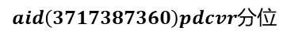
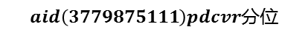
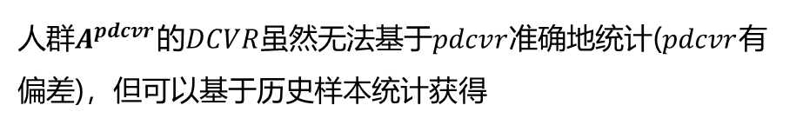
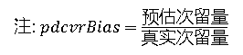
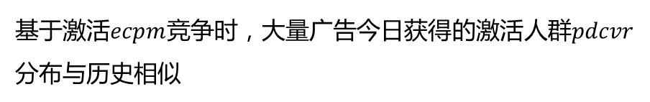
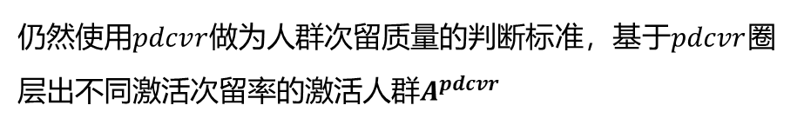
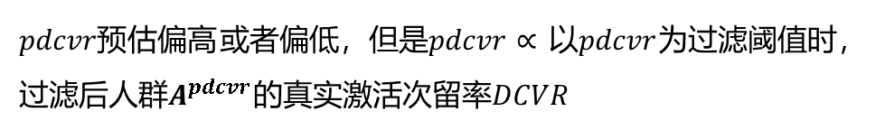
$V1$版：使用历史规律近似当前
问题$1：T$日$ad$激活用户的真实$pdcvr$分布在$T+2$日才知道
问题2：$广告维度pdcvr预估偏差$无法避免
基于激活$ecpm$竞争时，大量广告今日获得的激活人群$pdcvr$分布与历史相似
$pdcvr预估偏高$或者偏低，但是$pdcvr∝$ 以$pdcvr$为过滤阈值时，过滤后人群$A^{pdcvr}$的真实激活次留率$DCVR$
人群$A^{pdcvr}$次留率$DCVR$与$pdcvrBias$
pdcvrBias
DCVR
注: $pdcvrBias=\frac{预估次留量}{真实次留量}$
$$aid\left(3779875111\right)pdcvr分位$$
仍然使用$pdcvr$做为人群次留质量的判断标准，基于$pdcvr$圈层出不同激活次留率的激活人群$A^{pdcvr}$
$$aid\left(3717387360\right)pdcvr分位$$
使用历史已激活人群$pdcvr$分布来近似今日激活人群分布
人群$A^{pdcvr}$的$DCVR$虽然无法基于$pdcvr$准确地统计($pdcvr$有偏差)，但可以基于历史样本统计获得
Notes:
然而， 我们无法未卜先知，T日
同时pdcvr预估偏差无法避免，怎么办
基于数据分析，我们发现，基于
因此，我们考虑使用历史
同时，pdcvr预估偏差，但是
如下图示，随着过滤阈值的提升，过滤后人群A_的激活次留率大DCVR是单调递增的，
因此，我们仍然
------为什么基于激活ecpm排序时，分布类似。 首先，这是大部分aid数据分析的结果。之所以会如此，背后时MP流量比较固定，除了偶发的节假日。大部分广告主的广告定向也是快定向，检索召回以及各链路基本稳定

Slide 12
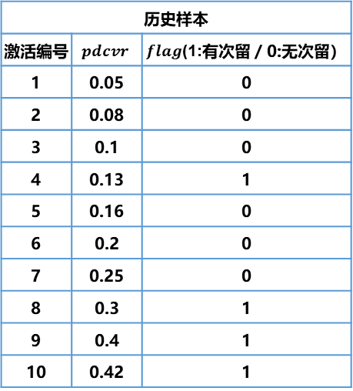
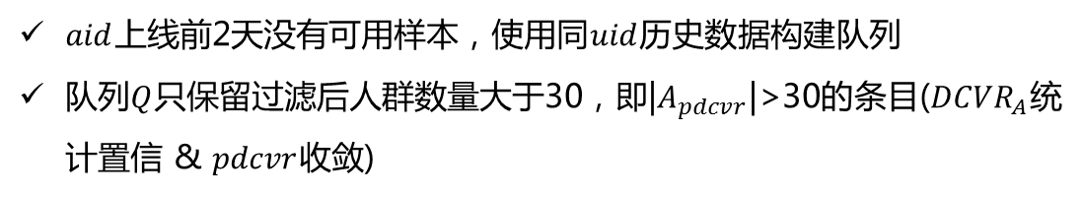
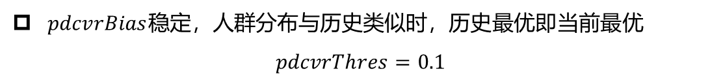
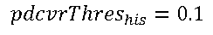
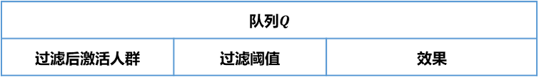

$V1$版：基于历史数据求解今日最优过滤阈值
历史样本
激活编号 | $$pdcvr$$ | $flag$(1:有次留 / 0:无次留）
1 | 0.05 | 0
2 | 0.08 | 0
3 | 0.1 | 0
4 | 0.13 | 1
5 | 0.16 | 0
6 | 0.2 | 0
7 | 0.25 | 0
8 | 0.3 | 1
9 | 0.4 | 1
10 | 0.42 | 1
队列$Q$
过滤后激活人群 | 过滤阈值 | 效果
$$A_{0.05}=[1,10]$$ | 0.05 | $${DCVR}_{A_{0.05}}=0.40$$
离线
日志
收集样本
构建队列
$$A_{0.08}=[2,10]$$ | 0.08 | $${DCVR}_{A_{0.08}}=0.44$$
1
$$A_{0.1}=[3,10]$$ | 0.1 | $${DCVR}_{A_{0.1}}=0.5$$
2
$$A_{0.13}=[4,10]$$ | 0.13 | $${DCVR}_{A_{0.13}}=0.43$$
$$A_{0.16}=[5,10]$$ | 0.16 | $${DCVR}_{A_{0.16}}=0.5$$
$$A_{0.2}=[6,10]$$ | 0.2 | $${DCVR}_{A_{0.2}}=0.6$$
$$A_{0.25}=[7,10]$$ | 0.25 | $${DCVR}_{A_{0.25}}=0.75$$
$$A_{0.3}=[8,10]$$ | 0.3 | $${DCVR}_{A_{0.3}}=1.0$$
搜索历史
最优阈值
$$A_{0.4}=[9,10]$$ | 0.4 | $${DCVR}_{A_{0.4}}=1.0$$
$$A_{0.42}=[10]$$ | 0.42 | $${DCVR}_{A_{0.42}}=1.0$$
3
$pdcvrBias$稳定，人群分布与历史类似时，历史最优即当前最优
$$pdcvrThres=0.1$$
$$targetDcvr=0.5$$
$${pdcvrThres}_{his}=0.1$$
$aid$上线前2天没有可用样本，使用同$uid$历史数据构建队列
队列$Q$只保留过滤后人群数量大于30，即|$A_{pdcvr}$|>30的条目(${DCVR}_{A}$统计置信 & $pdcvr$收敛)
Notes:
基于上述数据分析结论，我们改进了阈值过滤算法，具体而言
T日时我们收集同aid历史上已经充分回流的的激活次留数据，次留关联激活，获得历史样本，并按照pdcvr升序排列样本
然后，我们以样本中pdcvr的最小值0.05为过滤阈值，此时没有过滤任何人，过滤后人群A的历史激活次留率大DCVR是0.4
我们逐步提升过滤阈值，依次计算留存人群A对应的大DCVR，构建队列Q.
最后，基于广告主的目标次留率0.5，我们自上到下搜索队列Q，得到目标次留率对应的历史最优过滤阈值0.1。
pdcvrBias稳定时，且人群分布
在工程落地时，考虑广告上线，因此前2天我们使用同uid历史数据

Slide 13




$V1$版显著提升网服考核达标率，但面临着效果问题
效果($2020年10月$)
问题1：消耗下跌(2020年10月)
$$+50\%$$
$$−13.51\%$$
问题2：新广告(上线前2天)的广告考核达标率远低于大盘均值
$$+14\%$$
$$−36\%$$
日考核达标率：每天考核达标广告消耗 / 每天次留广告总消耗
注：同期非微信考核达标率是45%左右
Notes:
V1版策略上线后，在考核达标率上取得了明显收益，对比单目标激活，双出价次留广告考核达标率提升到61%以上，（同时期非MP流量位考核达标率只有45%）
，同时与单目标激活广告对比，双出价次留广告后端的激活次留率也有显著提升
然而，V1版策略也面临着一些问题，首先是消耗下跌
同时，新广告上线前2天考核达标率远低于老广告

Slide 14

大纲
$Part I$：双出价次留策略优化
项目背景
$V1版：$通过最优过滤保证考核达标
$V2版$：调价+模型预估提升广告消耗与效果
$Part II$：微信流量位系统加强策略优化
项目背景
基准模型$lightgbm−xendcg$优化
旁路模型$DCN−M$优化
Notes:
针对v1版策略反应出的一些问题，在v2版我们做了针对性的优化

Slide 15






$V2$版：基于$pdcvr$调价，提升双出价次留广告消耗
基于$pdcvr$的调价策略： $pdvrBias$ 稳定时
$\frac{pdcvr}{pdcvrBias}>targetDcvr$的用户，激活次留率一定达标，这部分用户越多，$buffer$越多，次留率过滤阈值越低
$k=0.5,m=0.5$，之后基于风控补偿情况动态调整
风控多扣(提价流量多)，$k∗=0.9,m∗=1.1$
风控少补(降价流量多)，$k∗=1.1,m∗=0.9$
$m,k∈\left[0.1,1\right]$
提价竞争这部分流量，提价因子
$$C=1+k∗\left(\frac{pdcvr}{pdcvrBias∗targetDcvr}−1\right)\left(C<1.3\right)$$
$${eCPM}_{V2}=C∗{eCPM}_{V1}$$
$V1$版激活人群
$$C=1.13$$
$$C=1.1$$
$$C=0.9$$
过滤
$$C=0.8$$
提价导致风控补偿增加/成本上升
$$C=0.7$$
适当降低$\frac{pdcvr}{pdcvrBias}<targetDcvr$用户的出价，中和提价导致的风控补偿增加/成本上升，降价因子
$$C=1−m∗\left(1−\frac{pdcvr}{pdcvrBias∗targetDcvr}\right)\left(C>0.7\right)$$
$${eCPM}_{V2}=C∗{eCPM}_{V1}$$
上调与下调中和，成本达成 & 风控补偿额度合理
过滤阈值下降: $0.2$->$0(42.5\%)$
考核达标人群变大: $6→8$，消耗提升
Notes:
首先，我们基于调价来提升消耗，
在pdcvrBias稳定时， pdcvr/pdcvrBias>目标激活次留率的这部分用户，激活
提价竞争这部分流量，提价之后，对比v1版，我们获得了更多的高次留率人群
提价后引发了另一个问题，即风控补偿增多，甚至激活成本不达成，因此，我们适当降低低次留率用户出价，中和提价导致的负向影响
提价斜率k和降价斜率m初始值都是0.5。。。
这样，上调与下调中和。。。
-----调价一定会导致消耗上升吗？ 通过实验，我们发现的确明显改善了消耗，之所以如此，背后的原因是优质次留用户较少，而低次留率用户较多（v1版本消耗下跌那么多也佐证了这一点)，buffer提升导致的过滤阈值下降，叠加上优质人群增大，这个收益明显大于降低出价导致的激活人群损失

Slide 16





















$V2$版：模型预估${DCVR}_{pdcvr}$，提升算法鲁棒性与泛化性
$uid$上线初期：
精准定向+绑定优质人群包
人群次留率优质
$${DCVR}_{pdcvr}=Q(pdcvr, ad)$$
$${DCVR}_{pdcvr}=f(pdcvr, feature)$$
次留率$出价targetDcvr=40\%$
$$pdcvrThres=0.2$$
$$Q$$
…
NN特征提取
…
$T$日：放宽定向并创建新广告
人群次留率质量下跌
…
检索召回人群
竞争获胜人群
多维原始特征
过滤$pdcvr<0.2$的流量
激活次留率36%，不达标
$$aid$$
$$pdcvr$$
$$uid$$
$$aid$$
$$pdcvr$$
$$uid$$
$广告$定向
$$pdcvr 偏差$$
排序竞争
粗粒度$ad$特征
调价特征
时间特征
同$uid$不同$aid$差异大，历史最优非当前最优
鲁棒性优化：统计历史${DCVR}_{pdcvr}时$考虑更多信息，比如广告定向特征 / 排序竞争特征 / 粗粒度广告特征等
现状：新广告上线前2天没有可用的历史样本，使用同$uid$样本构建队列。
泛化性优化：使用NN类模型，而不是一个表$Q$拟合广告维度历史上($pdcvr,$ ${DCVR}_{pdcvr}$)的映射关系，并预估当前
部分$uid$新创建，没有历史样本(此时$V1$版不过滤任何流量)
同$uid$的不同$aid$定向不同，激活出价不同。激活人群$pdcvr$分布差异大
样本：历史数据$(x=feature, label={DCVR}_{pdcvr})$
注: ${DCVR}_{pdcvr}$表示激活人群$A_{pdcvr}$真实激活次留率
$A_{pdcvr}$表示广告$ad$过滤掉预估值$<pdcvr$后留存的激活人群
Notes:
针对新广告期间考核达标率低这个问题，我们也做了分析，
我们发现这是因为在v1版，新广告上线前2天，我们使用同uid历史数据构建队列。
然而，部分uid也是新上线的，没有历史样本。此时过滤阈值是默认值0，即不过滤任何流量。
即使同uid有历史样本，由于广告定向与出价不同，获胜人群分布差异也极大。举例说明，广告上线初期，广告主设置精准定向，同时绑定。这时候召回人群和获胜人群次留率质量较高，历史最优过滤阈值时0.2
基于上述分析结论，我们对v1版最优过滤算法做了进一步的扩展。首先，构建Q时候我们考虑更多信息。
V1版本，我们使用表Q来拟合（pdcvr，大DCVR）的关系，表的拟合能力是有限的，很自然，v2版我们使用模型来拟合。
我们基于历史数据构建训练样本，样本的label=大DCVR，它的物理含义是以pdcvr作为过滤阈值时，过滤后激活用户的真实激活次留率

Slide 17










$V2$版：回归模型拟合$(pdcvr, {DCVR}_{pdcvr})$
特征：
$广告定向特征$
粗粒度$广告特征：app名称$， $productType$，二级行业
调价特征：当前$bidCpa，T$日平均$bidCpa$，$targetDcvr$，本次流量$pdcvr$，调价后${eCPM}_{V2}$， $T$日截止到当前$pdcvr$分档位${eCPM}_{V2}$均值…
output
$$score\left(K_{i},Q_{i}\right)=W_{3}tanh\left([W_{1}K_{i};W_{2}Q_{i}]\right)$$
Regression layer
$${weight}_{i}=\frac{e^{score\left(K_{i},Q_{i}\right)}}{\sum_{i=1}^{n}{e^{score\left(K_{i},Q_{i}\right)}}}$$
FC layer
Concat
Sum pooling
$$⊙$$
$$⊙$$
$$⊙$$
Embedding
weight1
weight2
weighti
$pdcvr$预估偏差特征：整体/$pdcvr$分档位$pdcvrBias$、真实次留量$($注：$T−2$日开始前溯$1day\sim 7day$全天/同时段$)，$ $T$日截止到当前累计$激活量$/累计$pdcvr$/各档位$pdcvr$占比…
排序竞争特征：最近$1h\sim 7day$广告整体/$pdcvr$分档位竞争时刻$eCPM$均值、竞争获胜时$eCPM$均值、竞争失败时赢取广告的平均$eCPM；{eCPM}_{V1}$；
时间特征：当前小时、星期、是否节假日…
Softmax
Softmax
Softmax
self-attention
layers
id特征
Attention unit
Attention unit
Attention unit
粗粒度广告特征
V
K
Q
V
K
Q
V
K
Q
FM layer
排序竞争/预估偏差实时特征
窗口统计类特征(排序竞争、$pdcvr$预估偏差)
定向/时间/调价
模型：
$FM+self−attention+sum pooling$处理窗口类特征
选择加权$weighted_mse(y$是预估值$，\left|A_{pdcvr}\right|$是人群$A_{pdcvr}$的数量$)$
$$weighted_mse=\frac{\left|A_{pdcvr}\right|}{2}∗{(y− {DCVR}_{pdcvr} )}^{2}$$
$DNN+regression layer$拟合回归值
Notes:
在特征设计上，除了上文提到的广告定向，粗粒度广告以及调价特征外，基于业务理解和badcase分析，我们陆续构造了一些列基础特征，比如1天到7天不同窗口期的pdcvr预估偏差特征、排序竞争特征，以及时间特征
在模型设计上，我们首先使用FM对窗口类特征做二维交叉，然后使用self-attention+sum pooling处理，使得当前预估自动聚焦到与它相关的窗口期
之后，我们将所有的特征concat在一起，并使用DNN+regression layer来拟合
适配预估场景，loss函数我们使用加权mse，样本的权重即其对应的人群激活数量。这样，可以避免大人群预估异常的badcase，提升预估稳定性
-------使用回归模型拟合可以这个？ 实际使用模型拟合是很自然的想法。在V1版本里面，我们设置了大量偏执假设，历史分布与进入类似，pdcvrBias稳定，只有aid和pdcvr信息构建表也取得了明显收益，考虑更多信息，使用拟合能力更强的网络，只要样本合理，特征合理，保护机制合理，是一定有正向收益的
-------什么是self-attention？ self-attention layer是对传统RNN, LSTM，GRU的替换，用于处理序列特征。一般用于seq2seq问题。 self-attention数原始item i的处理也包括三步，第一步将i乘上三个矩阵，变换为（Q,K,V） 之后，基于Q,K得到V的原始Q权重A，A做归一化，得到A_hat 基于基于A_hat与V得到输入item i对应的embedding O multi-head self-attention是对self-attention的扩展，不同点在于2个，一个是变成得到的Q,K,V不是1个矩阵，是n个矩阵， 同时得到输出embedding时，会将O乘上一个矩阵，做维度归一，与输入I维度维持一致

Slide 18













$V2$：多轮调优，显著提升了广告消耗与考核达标率
次留率调价
整体考核达标率与收入上升
$${pdcvr}_{cur}$$
$$C$$
朋友圈网服类目$(2020$年$12$月)
类别 | 日考核达标率 | 日次留率 | 日平均消耗(元)
对照组 | $$63.16\%$$ | $$31\%$$ | $$107.15$$
实验组 | $$79.78\%$$ | $$33\%$$ | $$139.28$$
特征工程
$$feature$$
$label$关联特征
队列$Q$
新广告效果更稳定
模型
$$feature→DCVR$$
样本：($feature,DCVR)$
预估$y={DCVR}_{{pdcvr}_{cur}}$
计算$label=DCVR$
$$y>tagetDcvr ?$$
次留关联激活
得到$(pdcvr, flag)$
$Badcase$消耗明显降低
否
是
延迟2天后关联
过滤
排序竞争
使用${eCPM}_{V1}∗C$
效果
日志
日志落库
Notes:
总结下次留策略框架，首先我们解析离线效果日志，处理获得样本的label，label关联特征后，训练得到回归模型
T日用户到来时，我们先调价，之后基于模型判断是否过滤
经过多伦调优，v2版本策略上线后确定明显正向收益，其中，日考虑达标率提升到近80……，平均消耗也从108元提升到139.
与v1版本对比，新广告效果也更稳定，新广告考核达标率从v1版本的34%提升到71%,badcase消耗占比从之前的30.07%降低到4%左右

Slide 19


业务总结：收入、效果双优，广受运营同学好评
网服行业收入：注$AMS$消耗包括微广、$XS$、$XQ$、联盟
$2020$年$8$月：微广日均收入$863w$，$AMS$消耗占比$21\%$，排名第$3$
$2021$年$8$月：微广日均收入$2416w$(同比$+180\%)$，$AMS$消耗占比$40\%$，排名第$1$
网服行业效果：
整体考核达标率是$81.06\%$
朋友圈是$82.76\%$，公众平台是$79.45\%$
注：同时期非微信流量考核达标率在72%左右
Notes:
最后，系统总结下双出价次留的业务成绩。经过2个大版本的迭代，
我们将次留广告的考核达标率提升到80%以上，效果获得了运营同学广泛好评
同时助力网服收入从日均863w提升到当前的2400w+，AMS排名也从第三提升到第一

Slide 20

大纲
$Part I$：双出价次留策略优化
项目背景
$V1版：$通过最优过滤保证考核达标
$V2版$：调价+模型预估提升广告消耗与效果
$Part II$：微信流量位系统加强策略优化
项目背景
基准模型$lightgbm−xendcg$优化
旁路模型$DCN−M$优化
Notes:
接下来，再给各位评委老师介绍下微信流量位系统加强策略

Slide 21


出价点与考核点不一致，广告主希望优化后端考核点效果
网服APP类广告转化链路
$oCPM$行业普遍问题：出价点与实际考核不一致
行业 | 广告主 | oCPX出价点 | 后端考核点
教育 | 猿辅导 | 线索/有效线索 | 正价课转化率
家具 | 立邦/起价 | 线索 | 有效线索
游戏 | 37 | 首次付费 | 7日ROI
网服 | 疯读/七猫 | 激活+次留率 | 7日长留
曝光
点击
下载
激活
激活次留率
为什么不直接对考核点出价？
考核周期长，正价课效果回收延迟1个月，7日长留延迟7天
无法即时评估投放效果，调整广告定向/出价
单渠道数据非常稀疏，预估用户精准的ROI/正价课转化概率困难
当前出价方式：
双出价次留
要求：激活成本达成，激活次留率达标
新的考核点：长留率
长留率
期望：双出价次留考核达标，同时长留率提升
金融/游戏$ROI$数据涉及法务安全/商业机密，部分广告主拒绝回传
注：
长留是2留、3留、…、30留的泛称
N留即激活N天后用户再次打开App
如何在保证$oCPM$成本达成的情况下，帮助广告主自动优化后端考核点效果？
Notes:
随着效果优化的不断深入，网服广告主不再满足与次留广告考核达标。他们对效果有提出了新的考核诉求：在双出价次留广告考核达标的基础上，同时优化下长留率
所谓长留，即2留到30留的泛称。。。N留即
调研其他行业广告主后我们发现，出价点与考核点不一致，是oCPM的通用痛点，比如教育行业广告主主投有效线索，尝试获得低价体验课用户，但是他们正在考核的是正价课转化率。
部分评委老师可能会询问，既然这样，为什么。。。这是因为考核周期长，比如。
这样广告主无法及时评估投放效果，无法有效调整定向和出价。同时单渠道
另外一个原因是，金融/游戏行业roi数据
怎么办了？

Slide 22











使用系统加强自动优化后端考核点效果
ADX：对请求个性化出价
广告预估用户的后端考核点价值
与AMS合作，搭建工程通路，直接对请求出价
系统加强：平台自动加强优质用户
DMP私有数据专域
分级人群
(脱敏处理)
广告主
7日留存率高
7日留存率低
数据预处理
广告出价
模型训练
调整出价
请求ADX，获取用户出价
高价${bid}_{1}$
提升后端效果
低价${bid}_{2}$
模型
映射机制
模型分
加强因子$boostRatio$
$Q1$：建模找到考核点优质人群
$Q2$：合理的模型分-加强因子映射机制，提升优质人群竞争力的同时保证$oCPM$成本稳定
MP广告活跃人群
优质长留用户占比提高，7日留存率提升
问题：对广告主工程能力/模型能力要求高，使用门槛高，仅适用部分大广告主
兼顾了数据隐私诉求与效果诉求
使用门槛低，适用全部广告主
Notes:
我们首先调研了AMS内部解决方案，我们发现目前成熟在用的策略有2套。一套是 ADX。使用ADX时，广告主自己预估用户。。。，直接对请求出价，
通过对优质长留用户处高价，劣质长留出低价，自动优化广告的长留率。
然而，ADX面临着1个问题，即对广告主工程能力。。。
另一套方案是golden老师和niko老师主推的系统加强策略，使用系统加强时，MP与 pc ad， DMP合作。
广告主首先回传脱敏后的分级人群信息到DMP
平台使用这些数据帮助广告主建模寻找优质用户。
之后将用户的模型分映射为加强因子，在保证ocpm转化成本稳定的前提下，通过提升优质用户竞争力来提升后端效果
系统加强兼顾了…，同时使用，因此，也成为了我们最终方案
那么MP这边具体是怎么建模，又是怎么设计映射机制的了？

Slide 23








基于真实曝光人群分布，映射模型分为加强系数
冷启动策略：
统计同主体广告主历史的曝光人群
实时反馈调整：
内测aid起量后，统计aid最近24h曝光人群的模型分，计算模型分的均值$u_{aid}$与方差$σ_{aid}$
使用模型预估历史曝光人群的模型分，统计人群的模型分均值$u$与方差$σ$
基于如下方式将模型分映射为系统加强因子
$$boostRatio=1.0+0.1∗\frac{f\left(user\right)−u}{σ}$$
$f\left(user\right)是$用户的模型分
基于如下方式将模型分实时映射为系统加强因子
$$boostRatio=1.0+0.1∗\frac{f\left(user\right)−u_{aid}}{σ_{aid}}$$
$f\left(user\right)是$用户的模型分
$$f\left(user\right)→boostRatio$$
通过保证真实曝光人群上， $boostRatio$均值为1.0，保证系统加强策略不影响$oCPM$转化成本
曝光人群的$模型分f\left(user\right)$分布服从正态分布时，基于$3σ$原理，99.97%用户$boostRatio∈$[0.7,1.3]
$${ecpm}_{new}=ecpm ∗boostRatio$$
Notes:
首先给各位评委老师介绍下MP这边的模型分-加强因子映射机制，我们采用冷启动+实时PID反馈调整的策略架构
具体而言，上线前，统计。。。使用模型。。。，基于
广告上线且起量后，我们使用广告维度最近24h的数据，统计广告维度模型分均值和方差
这样
------为什么曝光维度为1.0，就不影响成本了，不是有消耗加权吗？ xx老师这个问题很好，问到了核心。实际最优的情况的确是调控时考虑消耗做加权，但是，我们起对比试验时，发现改进并不明显，同时对计算复杂，对数据流依赖大。之所以效果不明显，实际通过大数定理可以说明，只要数量足够多，人群均值基本就保证了正负对冲

Slide 24

大纲
$Part I$：双出价次留策略优化
项目背景
$V1版：$通过最优过滤保证考核达标
$V2版$：调价+模型预估提升广告消耗与效果
$Part II$：微信流量位系统加强策略优化
项目背景
基准模型$lightgbm−xendcg$优化
旁路模型$DCN−M$优化
Notes:
接下来再给各位老师介绍下我们在建模寻找优质用户上做的一些工作

Slide 25














$Q1$：使用$lightgbm−xendcg$作为基准模型
数据隐私：为每个广告主单独建模->模型数量多
$$label$$ | 人群数量
0(2留) | $$1033021$$
1(3留+4留) | $$1475269$$
2(5留+6留) | $$1352850$$
3(7留) | $$1251262$$
4(14留) | $$1130778$$
5(30留) | $$1061123$$
$v1$特征
基础画像(11)
拓展画像(2)
设备画像(5)
行业画像(8)
罗卡付费兴趣(33)
$ListWise$算法
$$LambdaRank$$ | $$0.5451$$
$$SoftRank$$ | $$0.5412$$
$$ListNet$$ | $$0.5439$$
$$xendcg$$ | $$0.5465$$
必看分级人群
模型 | 评价
$$GBDT$$ | 有效组合特征，但性能瓶颈突出
$$XGBoost$$ | 二阶加速，工程实现，采样等
$$LightGBM$$ | 内存优化，训练再加速，类别型特征
$$+$$
$$=$$
$xendcg：$通过优化$ndcg=\frac{{dcg}_{predictList}}{{dcg}_{List}}$的下界$xendcg$来保证整体序的最优
使用开源$包lightGBM，$兼顾建模速度 & 建模效果
注： $ndcg用于评估List$的排序质量，$ndcg=\frac{{dcg}_{predictList}}{{dcg}_{List}}。{dcg}_{List}=\sum{\frac{2^{{label}_{i}} − 1}{\log_{2}(1 + i)}}(List$按照$label$降序排列，$i$为排序后位置)。${dcg}_{predictList}=\sum{\frac{2^{{label}_{j}} − 1}{\log_{2}(1 + j)}}(List\text{按照}predictLabel\text{降序排列}，j为$排序后位置)。下界证明详见附录4
$label$脱敏处理： $label$离散但具有大小偏序关系，使用排序模型建模人群的序
将样本按照分级人群$label=y$映射为分布$φ，$
$$φ\left(y_{i};γ\right)=\frac{2^{y_{i}}−γ_{i}}{\sum_{j=1}^{m}{{(2}^{y_{j}}}−γ_{j})},where γε{[0,1]}^{m}$$
建模思想 | 评价
$$Pointwise$$ | 相对打分，不考虑内部依赖
$$Pairwise$$ | 考虑相对位置，但忽略整体序
$$Listwise$$ | 整体序优化
通过模型学习预估值$f，$将样本人群按照$f$映射为分布$ρ，ρ\left(f_{i}\right)=\frac{e^{f_{j}}}{\sum_{j=1}^{m}{e^{f_{j}}}}$
基于分布$φ、ρ$计算$xendcg=\frac{1}{k}\sum_{i=1}^{m}{φ\left(x_{i}\right)logρ\left(x_{i}\right)}(k是正值常量)$
使用$ListWise，$优化整体的序
最优的$f通过$最大化$xendcg$，即最小化$loss=\sum_{i=1}^{m}{−φ\left(x_{i}\right)logρ\left(x_{i}\right)}$求解
Notes:
与传统的CTR/CVR预估问题对比，系统加强具备独特的场景，体现在2点：
首先是广告主要求自己回传的数据不能给其他竞品广告主使用。因此，我们选择为每个广告主单独建模。
V1版，考虑建模数量大，业务紧急度高，我们首先调研了树形模型，lightgbm具有内存优化，训练再加速等一系列优点。因此，我们使用开源工具包Lightgbm
系统加强的另一个独特场景是，样本的label是脱敏后的分级人群，label离散且具有大小偏序关系，因此，我们使用排序模型。
排序模型有三种建模思想，考虑到系统加强的场景是从MP 10亿+用户中找到最优质的一批用户，因此我们使用listwise类算法，优化整体的序
在必看分级人群上，使用v1版本用户画像基础特征，我们实现并评估了listwise类算法的多个模型，发现xendcg效果最优。
因此，微信流量位系统加强策略使用lightgbm-xendcg作为基准模型。
Xendcg算法通过优化排序评估指标ndcg的下界xendcg来优化全体人群的排序效果。Xendcg通过如下的3步计算获得
首先将样本人群按照label映射为分布fai，然后将人群按照预估值f映射为分布rou，基于fai,rou计算xendcg
最后，通过最大化xendcg，即最小化等价的loss函数寻找最优的f
--------Lightgbm的优点(单侧梯度采样，leaf wise, histogram algorithm, 特征捆绑)
ListWise的多个算法，差异是什么？ lambdaRank：是对RankNet（pairwise) 算法的拓展，基于pair排序是否正确构建样本1,0,-1，并预估。在RankNet的基础上，他增添了交换样本的ndcg损失作为权重（这是这一步考虑全局list的信息，所以归在listwise类算法 softRank: 也称为softNDCG，建模思想比较巧妙，它首先预估的是样本i在样本j前面的概率，基于这个概率得到j的位置期望，以及排序在任意位置k的期望，之后基于这个算法dcg, softndcg，通过直接优化softndcg去优化模型参数 ListNet: 是xendcg的简化版，分布fai，rou都通过f的函数映射，其他环节与xendcg一样

Slide 26






$Q1$：挖掘用户行业兴趣、微信流量属性
系统加强建模时$ad$维度特征没有信息增益；$context$类特征缺失；只使用$user$维度特征
$V2$：从通用到分行业
$DeepSequence$预处理用户广告点击/广告转化行为序列(32）
v2新增特征 | 描述
教育行业广告行为(8) | 用户累计点击行为、转化行为
教育核心人群(27) | 教育各子行业行业核心人群包
游戏行业付费行为(5) | $lite_game$用户、$3000$w用户…
游戏行业意向(56) | 各类型游戏的意向用户及强度
游戏核心人群(64) | 各类型游戏的核心人群及等级
网服核心人群(15) | 网服各子行业核心人群包
$v1$特征
基础画像(11)
拓展画像(2)
设备画像(5)
行业画像(8)
罗卡付费兴趣(33)
$$+$$
$V3$：从业务相关到流量特色
预处理用户广告点击/转化序列
与微信数据中心共建社交扩量系统，挖掘优质用户的关系链人群(45维)
基于行业种子包，产出社交扩散人群
支持5种扩量方式：恋人、同学、亲人、同事、不限
$item$时间线上单向依赖：单向$self−attention$，训练时$mask$并预估最后一个$item$
$item embedding$的均值做为$use embedding$
序列最大长度30，$embdding$的维度是32，$multi−head=2，block=2$，简化结构减少处理耗时
接入用户视频号长期兴趣特征(209维)
Notes:
在特征工程上，考虑到我们预估不同用户对同一个广告主后端转化质量，因此ad维度特征没有信息增益。
广告主回传的全渠道数据，包括百度，头条等渠道，这些渠道的ad特征，context类特征是缺失的，因此系统加强建模时，我们只使用user维度特征
为了保证建模效果，我们在特征工程上做了大量工作。
遵循从通用到分行业的原则，我们与TEG画像中心合作，接入了教育，游戏，网服等行业的核心人群，意向人群特征，得到了v2版特征
遵循从业务相关到流量相关的原则，我们与微信数据中心合作共建社交扩散系统，使用恋人，同学，亲人，同事等关系链信息挖掘行业优质社交扩散人群
我们同步调研并接入了用户视频号长期兴趣特征，同时使用微广内部开源工具deep sequence预处理用户广告点击/转化序列embedding并得到user-embedding
考虑到点击/转化行为时间线上是单向依赖的，即当前只受历史影响，不依赖未来，我们使用单向self-attention，训练时候mask最优一个序列item并预估
我们将用户所有item embedding的均值作为user embedding
为了减少预处理耗时，我们简化了网络结构和样本复杂度

Slide 27


$Q1$：部分模型离线提升明显，但后端效果无改进
模型$id$ | 样本量 | $$V1 AUC$$ | $$V2 AUC$$ | $$V3 AUC$$
190猿辅导 | $$12w$$ | $$0.8394$$ | $$0.8667(+0.0273)$$ | $$0.8788(+0.0121)$$
246疯读 | $$200w$$ | $$0.5778$$ | $$0.6179(+0.0401)$$ | $$0.6244(+0.0065)$$
293必看 | $$730w$$ | $$0.5465$$ | $$0.5705(+0.0240)$$ | $$0.5784(+0.0079)$$
321斗罗 | $$450w$$ | $$0.8276$$ | $$0.8466(+0.0190)$$ | $$0.8617(+0.0151)$$
上线内测，起$50\%uv$实验期间
广告主 | 后端加强点 | 后端效果(绝对提升) | 对接产品/运营
猿辅导 | 正价课成本 | 联报率提升15.4%，正价课成本降低9.26%，正价课人次提升31.88% | $$davidyzyuan$$
疯读 | 7/14日留存 | 次留+5.06%，7留+3.5%，14流+1.43% | $$sugarszhang$$
必看 | 2留~7留 | 2留率+5%，3留率+5%，4留率+4%，5留率+4%，6留率+4%，7留率+3.6% | $$yennisguo$$
37斗罗 | 首日/7日ROI | 首日ROI持平，7日ROI -0.22% | $$lucillaxiao$$
大部分模型上线后均取得了正向收益
但部分模型，比如游戏-斗罗后端效果没有提升
三版特征均明显地提供了信息增益，提升了模型排序能力，人群区分能力
Notes:
离线评估环节，v2,v3版特征auc增益明显，v2版平均有2%~4%的提升，v3版也有0.6%到千分之15的提升
分析各版本的特征IG，我们发现三版特征的确提供了明显的信息增益，
在线实验环节，我们发现，大部分模型后端效果均有正向提升，但是37斗罗后端效果并没有提升。为什么会这样了？

Slide 28




$Q1$：采样优化
现象：斗罗分级人群分布不均衡
问题：$\min{label}$是9，人数是3208，其他$label$采样后样本最多是3208*4，采样损失太大(损失97.4%)，样本稀疏训练困难
原因：$label=0样本$稠密，覆盖全空间，模型无法识别优质人群
新$label$ | 原$label$
0 | 0
1 | 1
2 | 2~3
3 | 4~10
降采样
措施1：$对$人群占比过高的$label$进行随机降采样，保证采样后$\frac{\max{label}}{\min{label}}<k(k=4)$，保证样本比例不会过于失衡
措施2：为避免$\min{label}$数量过少时采样损失过大，先合并一些样本量少的相邻$label$，再降采样控制采样损失
Notes:
我们发现，这是因为斗罗广告主回传了10类人群，其中label=0的人群数量是382w，过于稠密。。。。
基于分析结论，我们对人群占比。。。，保证max label的数量 不超过min label样本数量的4倍
然而，这种采样方式诱发了另一个问题，即采样损失大，采样后样本稀疏训练困难
针对这个问题，我们先合并一些样本量少的相邻label，比如讲2,3合并为2，讲4~10合并为3，之后才降采样，这样就控制了采样损失，同时没有损失任何优质付费人群。

Slide 29








$Q1$：$early−stopping$优化
现象：B站在微广8E活跃人群上的加强因子取值只有11个
原因：系统自动生成了五个指标：[ndcg@1, ndcg@2, ndcg@3, ndcg@4, ndcg@5]。 只有这5个指标+$auc$在最近10个训练轮次中都有提升时，训练才能继续进行。
ndcg@1最近10轮未提升，触发$early−stopping$机制，导致训练结束
B站游戏(272)加强因子分布
引发
优化：修改$early−stopping$机制，指定唯一训练监控指标为$auc$
B站游戏(272)加强因子分布
B站游戏(272)加强因子分布
原因：$lightGBM$只有1颗树，11个预估值。
训练时$early−stopping−round=10$，评估指标为$auc，$训练到11轮时$auc$并未收敛，却触发$early−stopping$
优化后
优化效果：
模型分分布分散，趋于正常
$auc从0.5701提升到0.5803(+1.02\%)$
Notes:
模型训练过程中出现的另一个问题是部分模型，加强因子的不同取值极少，比如B站游戏在MP 8E活跃用户上的加强因子取值只有11个。
我们分析发现，之所以如此，是因为训练结束时，只有1颗树，11个叶子节点。
这不符合预期，训练时。。。
进一步分析，我们发现训练时，系统会自动补充另外5个监控指标ndcg1~ndcg5
基于分析结论，我们优化
改进上线后，预估值数量极少问题得到改善，模型分分布变得分散，同时离线auc提升了1%

Slide 30



$Q1$：$lightgbm$泛化性差，无法支持增量训练
优化采样和$early−stopping$机制后，后端效果有提升
$lightgbm$不支持增量训练
广告主 | 后端加强点 | 后端效果(绝对提升) | 对接产品/运营
37斗罗 | 首日ROI/7日ROI | 首日ROI+2.36%，7日ROI+6.92% | $$lucillaxiao$$
B站游戏 | 次留/7留 | 次留率+5.88%，7留率+3.52% | $$josanwu$$
$lightgbm面临$着一些固有问题
泛化性问题
B站游戏(272)加强因子分布
分布存在突变和毛刺，泛化性较差
分布值域较集中，人群区分度不强
模型长期在线后，效果会逐渐衰退，需要不停地基于新样本更新模型，增量更新，保证效果。
考虑使用$NN$类模型进一步优化效果
Notes:
采样优化与early stopping优化在线测试时，后端效果也有明显提升。其中37斗罗7日ROI+6.92%，B站游戏7留率+3.52%。
随着对Lightgbm认知的加深，我们发现。。。，
首先是模型分分布存在突变和毛刺，模型分取值较集中，泛化性较差。
系统加强的一个经常性的场景是模型长期在线后。。。需要不断，然而lightgbm不支持增量训练。
因此，为了解决lightgbm的固有问题，同时提升预估效果，我们使用nn类模型进一步优化效果

Slide 31

大纲
$Part I$：双出价次留策略优化
项目背景
$V1版：$通过最优过滤保证考核达标
$V2版$：调价+模型预估提升广告消耗与效果
$Part II$：微信流量位系统加强策略优化
项目背景
基准模型$lightgbm−xendcg$优化
旁路模型$DCN−M$优化

Slide 32






$Q1$：使用$DCN−M$做为旁路模型，进一步提升预估效果
使用$NN$类模型进一步优化效果
基于开源工具包$DeepCTR$实现模型，修改$Loss$为$xendcg$
$NN$模型结合$xendcg$
$DCN−M$：$对DCN$的扩展，基于改进的$cross−layer$对特征做高维交叉
$NN$模型作为旁路模型，离线评估优于$lightgbm$后，再替换上线
模型 | $$lightgbm$$ | $$DeepFM$$ | $$DCN$$ | $$NFM$$ | $$xDeepFM$$ | $$AFM$$ | $$DCN−M$$
疯读$auc$ | $$0.6244$$ | $$0.633$$ | $$0.6252$$ | $$0.6293$$ | $$0.6331$$ | $$0.6253$$ | $$0.6334$$
必看$auc$ | $$0.5784$$ | $$0.5689$$ | $$0.5641$$ | $$0.5761$$ | $$0.5788$$ | $$0.5793$$ | $$0.5832$$
使用矩阵而不是向量做特征交叉，运算时刻将矩阵做分解，降低参数量(FM的思想)
支持使用核函数对原始特征做各种变换
基准模型
模型简单
潜力小
拟合能力有限
训练慢，开销大
拟合能力强
训练耗时可控
Stack思想：每个Expert的权重通过gate来学习
使用$DCN−M$作为旁路模型，进一步提升预估效果
Notes:
我们首先调研了NN类模型的各类开源工具包，最后选择deepctr去实现模型，原装的deepctr是为ctr/cvr预估问题设计的，其loss函数是交叉熵。
适配系统加强场景，我们修改其loss函数为xendcg。
NN类模型训练耗时长，上线缓慢，因此，我们将NN类模型作为旁路模型，我们优先上线基准模型lightgbm，等NN模型训练结束且离线评估更优后，我们再上线替换lightgbm。
基于deepctr我们实现了各类经典的NN模型，并对比了其网络结构和优缺点，我们发现DCN-M拟合能力强，训练耗时可控，同时在测试模型上auc更优，因此我们使用DCN-M作为旁路模型。。。
DCN-M时Google 2020年的工作，是对DCN的扩展，它基于改进的cross-layer对特征做高维交叉，具体而言，
使用。。。
训练多个expert，并通过gate stack在一起
----------NN类模型时如何结合xendcg的？ 在mini-batch上预估每个样本的f，之后计算xendcg和loss，反向传播，更新网络参数 DCN-M这边有什么改进吗？ 取了上文提到的loss改进，矩阵做交叉，expert gate stack复用默认实现，当前我们正在调研并尝试使用核函数，对原始特征做进一步处理
xdeepFM : linear + DNN + DIN
NFM: FM+bi-interaction layer
AFM: NFM+ attention

Slide 33


















$Q1$：$MAML$预训练，优化小样本广告主效果
$优点：NN$类模型提升了泛化性和大部分模型的离线$auc$，缺点：小样本广告主效果有下跌
原因1： $NN$类模型参数多，样本稀疏时，提供梯度下降的方向少，如果模型初始化参数不好，迅速落入$local minimal$。训练停止，模型欠拟合
$$train set$$
…
模型训练，参数更新
$$φ_{1}=φ_{1}−α∇_{φ_{1}}L_{T_{1}}(φ_{1})$$
训练结束，得到$φ_{1}$
$$φ_{1}=φ$$
.
.
.
.
.
.
分布平滑
取值散落在全区间
$$test set$$
…
模型训练，参数更新
$$φ_{n}=φ_{n}−α∇_{φ_{n}}L_{T_{n}}(φ_{n})$$
训练结束，得到$φ_{n}$
初始化网络
$$φ_{n}=φ$$
$$validation set$$
更新$∅$
$$∅=∅−β∇_{φ}\sum_{T_{i}}{L_{T_{i}}(φ_{i})}$$
更新
网络参数$φ$
使用$meta−learning MAML$算法预训练
将任务按照行业+后端考核点分类
同一类任务基于$MAML$学习模型初始化参数$φ$
模型$id$ | 样本量 | $$lightgbm$$ | $$DCN−M$$
190猿辅导 | $$12w$$ | $$0.8788$$ | $$0.8913(+0.0126)$$
246疯读 | $$200w$$ | $$0.6244$$ | $$0.6291(+0.0047)$$
293必看 | $$1200w$$ | $$0.5784$$ | $$0.5832(+0.0048)$$
321斗罗(采样后) | $$114w$$ | $$0.7665$$ | $$0.7742(+0.0077)$$
七猫 | $$5w$$ | $$0.5457$$ | $$0.5436(−0.0021)$$
立邦 | $$5.7w$$ | $$0.6042$$ | $$0.6019(−0.0023)$$
广告主 | 样本量 | AUC
 |  | $$lightgbm$$ | $$DCN−M+MAML$$
七猫 | $$5w$$ | $$0.5457$$ | $$0.5601(+1.44\%)$$
立邦 | $$5.7w$$ | $$0.6042$$ | $$0.6122(+0.80\%)$$
Notes:
DCN-M明显提升了预估泛化性，模型分分布更光滑，值域范围也变广了。也明显提升了大部分模型的离线auc，
但是部分小样本广告主，比如七猫，立邦，使用DCN-M后效果反而有下跌。为什么会这样了？
我们发现这与NN类模型参数量大，训练时收敛困难相关。首先样本稀疏时，样本可以提供的梯度下降方向较少，如果此时模型初始化参数不好，训练会
针对这个问题，我们借鉴meta-learning小样本优化技术，使用maml优化网络初始化参数
具体而言，我们将任务按照…
之后，同一类任务基于maml算法
离线评估，meat-learning取得了明显正向收益，auc提升了近1个百分点
-------为什么样本量少，梯度可以提供的下降方向少？ 嗯，这个可以这么理解，样本量少时，在样本梯度有表征的维度也少，相对应的，可以提供梯度下降的方向也少 maml具体是怎么运行的。 嗯，这个如图示，首先我们随机初始化参数，并训练多个模型，之后我们评估多个模型的平均效果，并反向来更新网络初始化参数，如此反复，直到得到一组初始化参数，使得多个模型独自训练时，效果都比较优

Slide 34






$Q1$：构建级联子任务联合训练$user−embedding$
原因2：样本稀疏时，迭代轮数较少，网络结构未得到充分训练，embedding泛化能力弱
$$pcvr2$$
$$y_{i}$$
X
$$pcvr1$$
$$pdcvr$$
常规方法：增加强相关任务训练数据，即直接加入同行业同加强点的其他广告主数据(不满足隐私要求)
子任务1
激活Tower
子任务2
次留Tower
主任务
长留Tower
Concate Layer
分行业构建级联子训练任务，联合训练$user embedding$
同行业基于转化链路构建级联神经网络
补充微信流量同广告主前序点击-转化样本补充
级联子任务ad维度特征
主任务与样本稠密的级联子任务联合训练
ad feature
FC Layer(2层)
user feature
行业 | 广告主 | AUC
 |  | $$MAML$$ | 级联子任务
网服 | 七猫 | $$0.5601$$ | $$0.5632(+0.31\%)$$
家具 | 立邦 | $$0.6122$$ | $$0.6203(+0.81\%)$$
Notes:
此外，样本稀疏时，网络迭代更新的轮数较少，embedding未得充分训练，泛化
这个问题的常规解决方案时增强训练数据，但这不满足广告主数据隐私的要求
为了提升user embedding的泛化能力，借鉴esmm + transfer learning的思想，我们优化了模型结构
以网服行业为例说明，我们通过2层共享fc layer学习user embedding，
为了充分训练user-embedding，我们增添了激活-次留级联子任务，级联子任务同时补充ad维度特征，并使用MP内部数据构建训练样本
主任务与级联子任务联合训练，共同优化user-embedding层
级联子任务也明显地优化了小样本广告主效果，离线auc有千分位的提升
---------------问题，esmm，具体是如何和DCN-M融合在一起的 这个图示细节不是很充足，只是展示了我们的优化思想，实际训练时，embedding层之前，我们和DCN训练时一样的，都是 sparse 特征 embedding， dense特征直接输入，之后分别交给DCN-M和级联任务学习，级联任务的基本架构是DNN 模型如何训练，保证更新逻辑符合预期，样本输入后，分别计算三个塔的loss，其中主塔只使用系统加强的样本，子塔只使用MP内部的样本，之后分别更新对于塔关联的参数

Slide 35








业务总结：微信流量后端考核点效果提升明显，日均消耗持续增加
后端效果提升明显(优质case较多，只截取部分)
采样优化
解决$label$分布不均衡
DMP私有
数据专域
分级人群
行业 | 广告主 | 后端加强点 | 后端效果 | 对接产品/运营
教育 | abcmouse | 正价课成本 | 实验组总消耗100万，正价课获客成本8944元，对照组消耗70万，正价课获客成本9989元，后端成本下降12% | $$peichaochen$$
 | 猿辅导 | 正价课成本 | 联报率提升15.4%，正价课成本降低9.26%，正价课人次提升31.88% | $$davidyzyuan$$
网服 | 七猫 | 7日留存 | 次留+3%，3留+3%，7留+2% | $$yennisguo$$
 | 疯读 | 7/14日留存 | 次留+5.06%，7留+3.5%，14流+1.43% | $$sugarszhang$$
家具 | 齐家 | 线索有效率 | 线索量+57.38%，有效线索成本-20.02%，线索有效率+41.65% | $$emmyliu$$
 | 立邦 | 线索有效率 | 线索量+35.48%，有效线索成本-17.16%，线索有效率+22.72% | $$emmyliu$$
广告主
分级人群
关联
特征工程
原则1：通用->分行业
原则2：业务相关->流量特色
$$lightgbm−xendcg$$
作为基准模型
$$DCN−M$$
作为旁路模型
提升泛化性
支持增量训练
使用广告主持续增加，日均消耗提升到662w(峰值消耗900w)
$early−stopping$优化
解决训练不充分，模型欠拟合
$loss$优化
使用$xendcg$
小样本优化
$$MAML$$
优化网络初始参数
级联网络
联合训练
$$embedding$$
模型分-加强因子映射与调整机制
调整出价
提升后端效果
Notes:
最后，系统总结下我们在微信流量系统加强策略上做的一系列算法优化，
V1版，为了快速支持业务需求，我们使用Lightgbm-xendcg作为基准模型，考虑到系统加强独特的业务场景，我们花了极大经历优化特征工程。
针对模型训练过程中出现的问题，我们先后优化了采样机制和early-stopping机制
针对Lightgbm的固有问题，我们使用DCN-M作为旁路模型，并更改其loss函数为xendcg。
最后，针对小样本广告主效果差问题，我们先后使用maml和级联神经网络做了进一步优化
系统加强上线后，在各行业均取得了明显收益，后端效果提升也受到了运营，广告主认可和点赞。图示我们截止了一部分正向case
同时MP流量位使用广告主数量持续增加，MP日均消耗从0提升到662w，峰值消耗突破900w

Slide 36


专业影响力与贡献
奖励
1次五星员工(2021H1)、4次四星员工(2020H1、2019H2、2018H2、2018H1)、SPA GM闪电奖(2018H1)
公司级技术突破奖，公司级卓越研发奖
分享
微信广告业务分享-北大新生夏令营(2019.05)
AMS分享：微信流量位后端效果调价优化(2021.06)
部门分享2次：$oCPM$策略分享-从单目标到双出价(2020.07)、两阶段策略优化及深度优化高潜用户全链路探索(2020.01)
中心分享3次：双出价次留策略优化(2020.10)、$oCPM$实时数据架构改进(2020.05)、强化学习及在智能调价上的尝试(2019.09)
沉淀技术文档：智能调价、次留优化、微信流量位系统加强等
人才培养
培养指导正式员工$fymanzheng, vincentsxu,tersewang,izczzhang$
实习生$jennicali, rogerdwang,joezqli$
面试官：面试10+
Notes:
最后，介绍下项目影响力，本人先后获得1次
并在AMS,部门，中心内做了多次分享，先后沉淀了智能。。。
入职至今，我先后培养指导多名正式员工和实习生，并面试10人+
谢谢各位老师的聆听，请指正

Slide 37

CDG企业发展事业群
谢谢聆听，请指正
Notes:
最后，谢谢各位老师的聆听，请指正

Slide 38



附录1：扣费维度风控策略
修正目标：在可预期的t分钟内修复$oCPM广告k$的历史成本偏差${cost}_{k}−{gmv}_{k}$
注：${cost}_{k}是广告k自然日截止当前now的扣费，GMV是自然日截止当前now的转化量∗bidCpa)$
方式：
基于滑动24h曝光数${Expo}_{his}(now−24h\sim now)$，和朋友圈大盘曝光机会曲线，预估广告t分钟内回流的曝光数$Expo$
$$Expo={Expo}_{his}∗\frac{\int_{now}^{t}{f(t)}}{\int_{0}^{1440}{f(t)}}$$
由于曝光转化率预估值相对稳定，历史成本偏差转化为待修正曝光量，$得到compExpo$
$$compExpo=\frac{Cost−GMV}{expPcvr ∗bidCpa} (expPcvr曝光转化率均值)$$
基于$compExpo与Expo$，我们计算得到C
$$C=\frac{Expo−compExpo}{Expo} (Expo是t分钟内曝光量)$$
生效：
基于C计算$修正扣费paid$
$$paid=gsp\left(eCPM\right)∗C$$
流量
$$f(x)$$
$$t$$
0点
曝光机会曲线
24点
Notes:
Pdcvr预估，我们还是依赖数平，具体而言，
我们使用级联模型同时预估点击激活率pcvr，与点击次留率深pcvr，2个子任务共享底层embedding，但通过一个相乘操作级联。
与单独网络

Slide 39






附录2：数平使用级联模型预估$pdcvr$
$$second_pcvr$$
$VS 单独网络预估pdcvr$
$利用稠密的浅层样本训练embedding，$
$共享底层embedding提升模型泛化能力$
$VS 分别预估pcvr、second_pcvr，计算得到pdcvr$
$$pdcvr=second_pcvr/pcvr$$
$增加级联loss约束，避免相除时部分流量上$
$$pdcvr异常(pdcvr>1.0)$$
$联合训练，提升排序一致性$
$$pcvr$$
$$pdcvr$$
Notes:
Pdcvr预估，我们还是依赖数平，具体而言，
我们使用级联模型同时预估点击激活率pcvr，与点击次留率深pcvr，2个子任务共享底层embedding，但通过一个相乘操作级联。
与单独网络

Slide 40














附录3：最优过滤算法-最优性证明
反证法：将T日的激活人群按照$pdcvr$升序排列，编号为$\{1,…,n\}$
设过滤阈值搜索算法选择的人群$A^{i}=\{i,i+1,..n\}$，基于算法特性有结论1：
$∀k<i$，人群$A^{k}$的次留率都不达标
假设$A^{i}$不是最优，即最优过滤方式选择的人群是$B=\left\{x_{1},x_{1},..x_{r}\right\}$：
$B$激活人数更多，$r>n−i+1$，且次留率达标
设$j≥i$，其中${pdcvr}_{j}=target_dcvr$，记人群$C=\{j,j+1,..n\}$
显然$C⊆A^{i}$
可以证明$C⊆B:假设$存在$c∈C$， $c∉B$，那么新的集合$B^{′}=B∪\{c\}$， $B^{′}$激活人数更多且次留率达标，违反了$B$的最优性
假设$A、B$的不交集分别是$A_{1}、B_{1}$(元素按照$pdcvr$升序排列)
$其中A_{1}⊆A$，任意$a∈A_{1}$， $a∉B$。 $B_{1}⊆B$，任意$b∈B_{1}$， $b∉A$
记$A$的补集为$D=\{1,2,..i−1\}$，显然 $B_{1}$ $⊆D$，从而任意$b∈B_{1}$, $a∈A_{1}$，都有${pdcvr}_{b}≤$ ${pdcvr}_{a}$
因此，将$B_{1}$中的元素$与A_{1}$中的元素从后到前一一置换。置换后， $B$激活人数维持不变，次留率增加，不损最优性
由于$|A|<|B$|，所以置换操作结束时， $B_{1}$还剩余$|B$| -$|A|$个元素，记录为$B_{2}$(元素按照$pdcvr$升序排列)
$任意b∈B_{2}$，由于$B_{1}$ $⊆D$，$所以b∈D$，即${pdcvr}_{b}≤$ ${pdcvr}_{i−1}$
所以可以将$B_{1}$中的元素$与D$中的元素从后到前一一置换。类似的，置换后，不违反$B$的最优性
置换结束后，我们得到新的集合$B^{∗}$= $A∪\{n−r+1,…,i−1\}$=$A^{n+1−r}$
$并有结论2：n−r+1<i$且$A^{n+1−r}$次留率达标
结论2与结论1矛盾，故而不存在更优的过滤方式$B$
$$A^{i}$$
$$B$$
$$B^{∗}$$
n
n
n
n-1
n-1
n-1
j
j
j
$${pdcvr}_{j}=target_dcvr$$
$$a_{1}^{1}$$
$$a_{1}^{1}$$
i+2
i+2
i+2
$$激$$
活
样
本
按
照
$$pdcvr$$
升
序
排
列
$$a_{1}^{2}$$
$$a_{1}^{2}$$
i
i
i
$${DCVR}_{i}≥target_dcvr$$
$$b_{1}^{1}$$
i-1
$$b_{1}^{1}$$
$$b_{2}^{1}$$
Notes:
大家可能会问，为什么这个算法搜索的阈值是最优的，即在满足次留率的情况下最大化了消耗？
实际上，我们可以证明最优性

Slide 41


2> 证明
：基于x排序的用户列表
附录4：$xendcg$是$ndcg$的下界-证明

Slide 42

附录5：系统加强工程架构与使用流程
工程架构
加强模式工程主要包括自动化pipeline生产加强因子、marvel存储加强因子、以及线上mixer，rearanking服务使用加强因子做调价
广告主通过dmp平台自动系统加强任务或者离线手动创建任务，写入mp任务表(wxad_adprofile.boost_mode.job_scheduler)
自动pipeline定时轮训任务表，获取需要执行的任务。根据任务阶段stage和状态执行特定的任务。具体的任务有：生成样本、划分训练/测试/验证集、模型训练、分布式预估8E活跃用户的模型分、将模型分映射为加强因子
根据效果实时调整模型分到加强因子映射关系
经过多次迭代，目前线上采用marvel存储加强因子，实现小时级增量更新，提高更新效率
mixer服务获取marvel中的加强因子，请求predict服务，解析获取广告绑定的模型，已经当前用户对应的加强因子
Notes:
最后，总结下系统加强的工程架构，广告主回传DMP。。。
系统加强上线后，在各行业均取得了明显收益，其中

